Slide 1

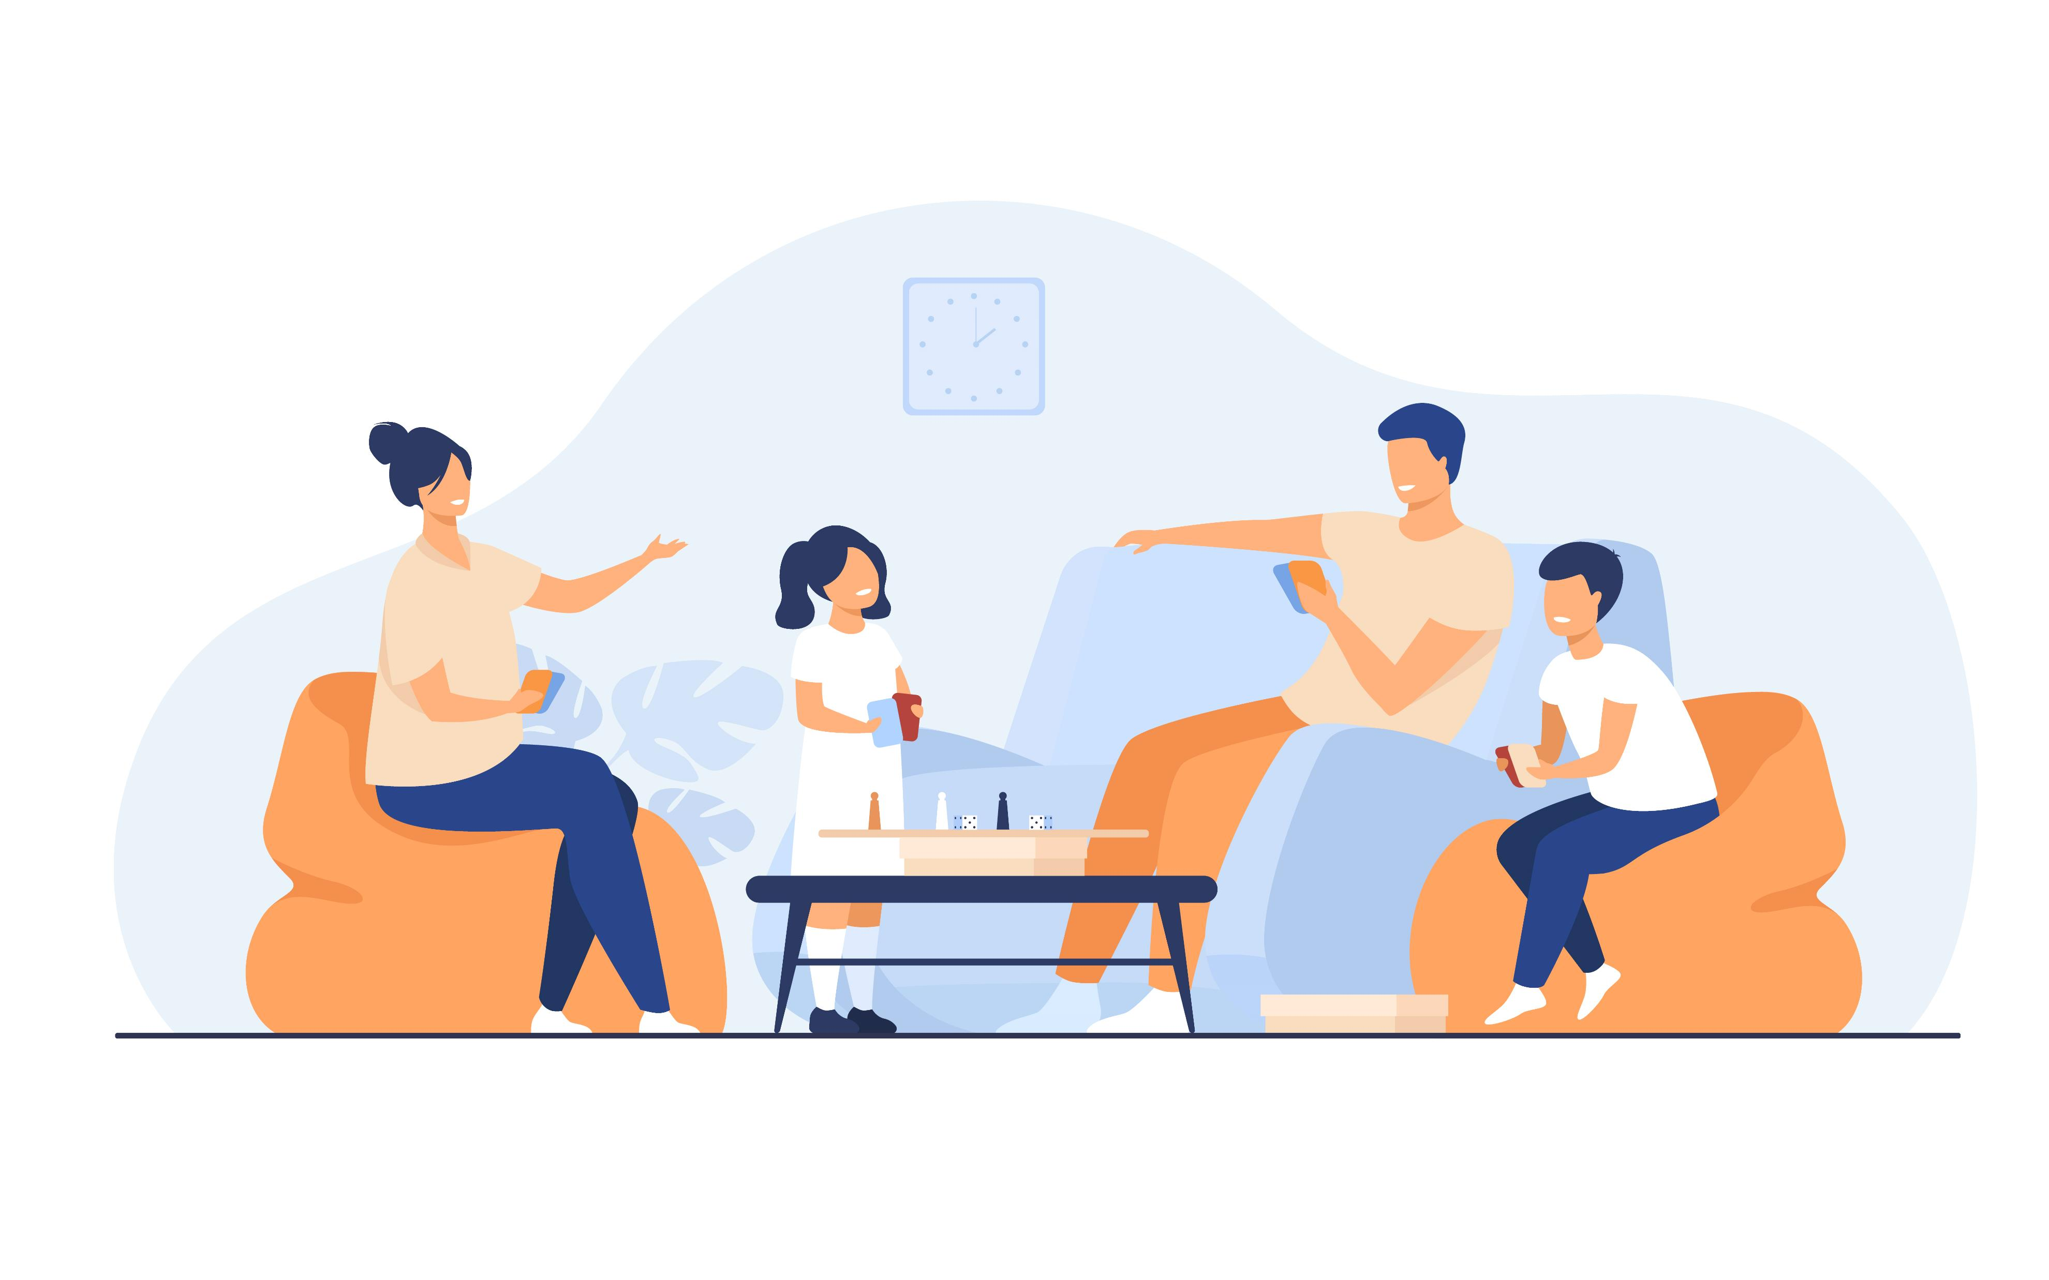
Çocukların İletişim Becerilerinin Geliştirilmesi

Slide 2
Neden Etkili İletişim?
Etkili iletişim sayesinde, insanlar başkalarını daha iyi anlayabilir, kendini daha iyi ifade edebilir.
Başkalarını daha az incitir, karşısındakine saldırmadan düşüncesini savunabilir, karşısındakiyle onu kırmadan tartışabilir.
Öfke, korku ya da çekingenliğin önüne geçilebilir.
İş ortamında birlikte çalışan insanları yönetme ve yönlendirmede çok daha az zaman ve enerji harcanır.

Slide 3
İletişim Becerileri
Kendini Tanıma
Kendini Açma ve Kendini Doğru İfade Etme
Karşıdakini Etkin ve İlgiyle Dinleme
Empati Kurabilme
Hoşgörülü ve Önyargısız Olma
Eleştirilere Karşı Açık Olma
Sözsüz İletişim Unsurlarını Doğru Kullanabilme

Slide 4
Kendini Tanıma
Kendisi biliyor
Kendisi bilmiyor
Diğerleri biliyor
Açık
Alan
Kör
Alan
Kişinin kendi özellikleri, yetenekleri, sınırlılıkları, duyguları, düşünceleri ve tutumları hakkında bilgi sahibi olma düzeyi.
Kendini tanıyan ve kendine güven ve saygı duyan kişiler düşüncelerini açık bir biçimde ifade edebilme gücüne sahiptir.
Diğerleri bilmiyor
Saklı
Alan
Bilinmeyen
Alan

Slide 5
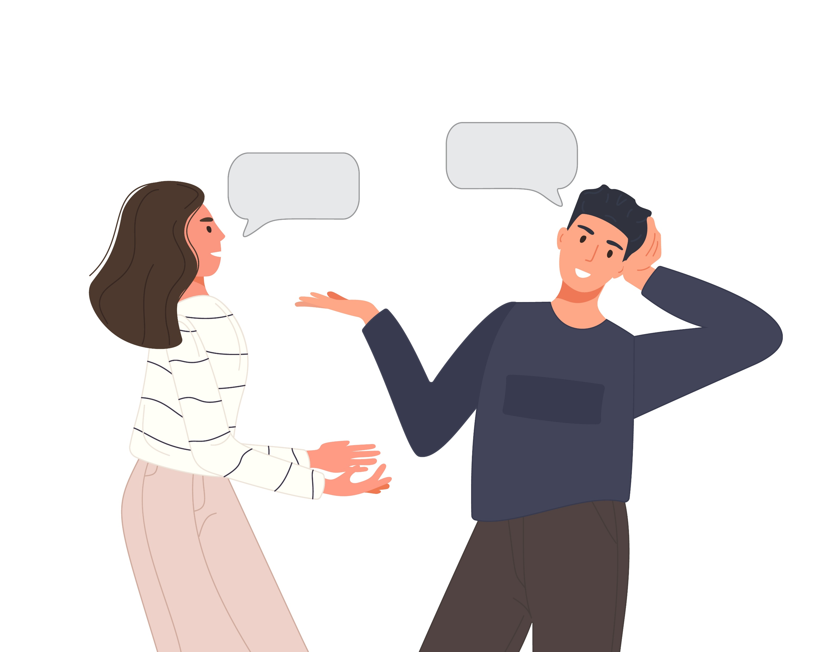
Kendini Açma ve Kendini Doğru İfade Etme
Kişinin, karşısındaki kişiye kendiyle ilgili paylaşımlarda bulunmasıdır.
Kendini açma davranışı karşıdaki kişide güven oluşmasını sağlar.
Kendini açarken dengeyi korumak önemlidir. Teşhircilikten kaçınılmalı, uygun yer ve zamanda uygun kişilerle uygun bilgiler paylaşılmalıdır.
Kendini açma karşılıklı olmalıdır. Tek taraflı bir kendini açma sağlıklı bir iletişim türü değildir.

Slide 6
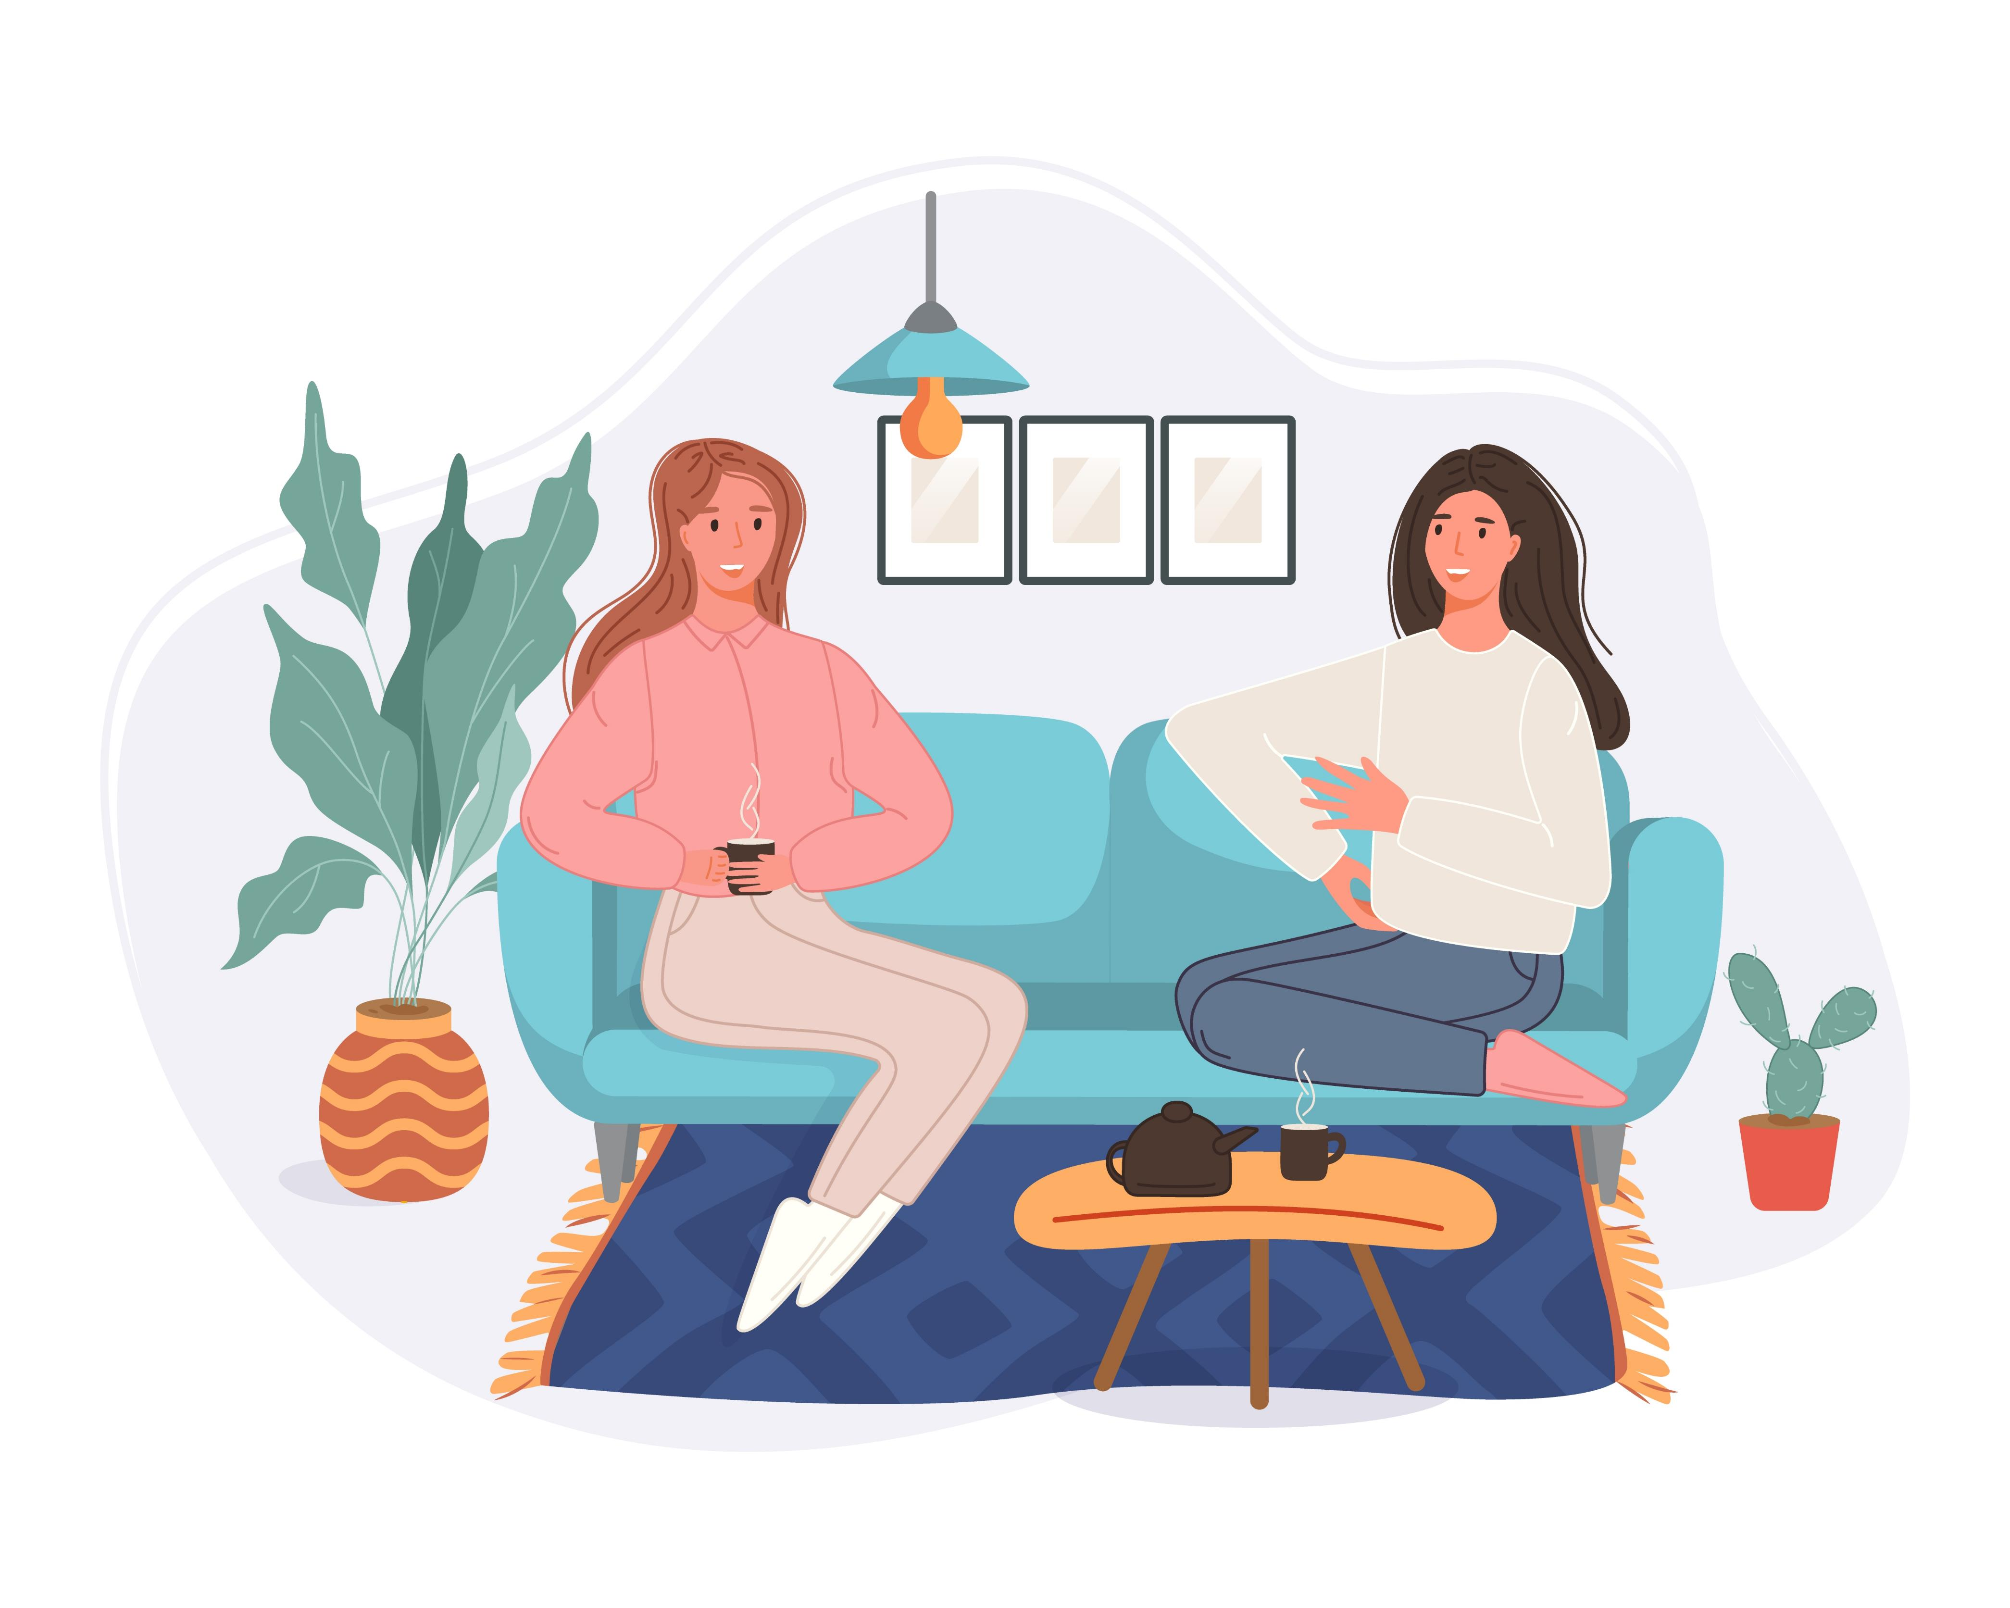
Karşıdakini Etkin ve İlgiyle Dinleme
Karşımızdakini anlamak için mi dinliyoruz yoksa cevabımızı hazırlamak için mi?
Dinlemek karşınızdaki kişiye “ Sana saygı duyuyorum”, “Sana değer veriyorum ” mesajı vermenin en iyi yoludur.
Karşıdakine dinlendiğini hissettiren detaylar;
  Göz teması
  Bedensel yakınlık kurmak
  Konuşan kişiye dönük olmak
  Karşıdaki ile fiziksel olarak eşit düzeyde olmak
  Gerekli yerlerde onaylayıcı tepkiler ve gülümseme

Slide 7
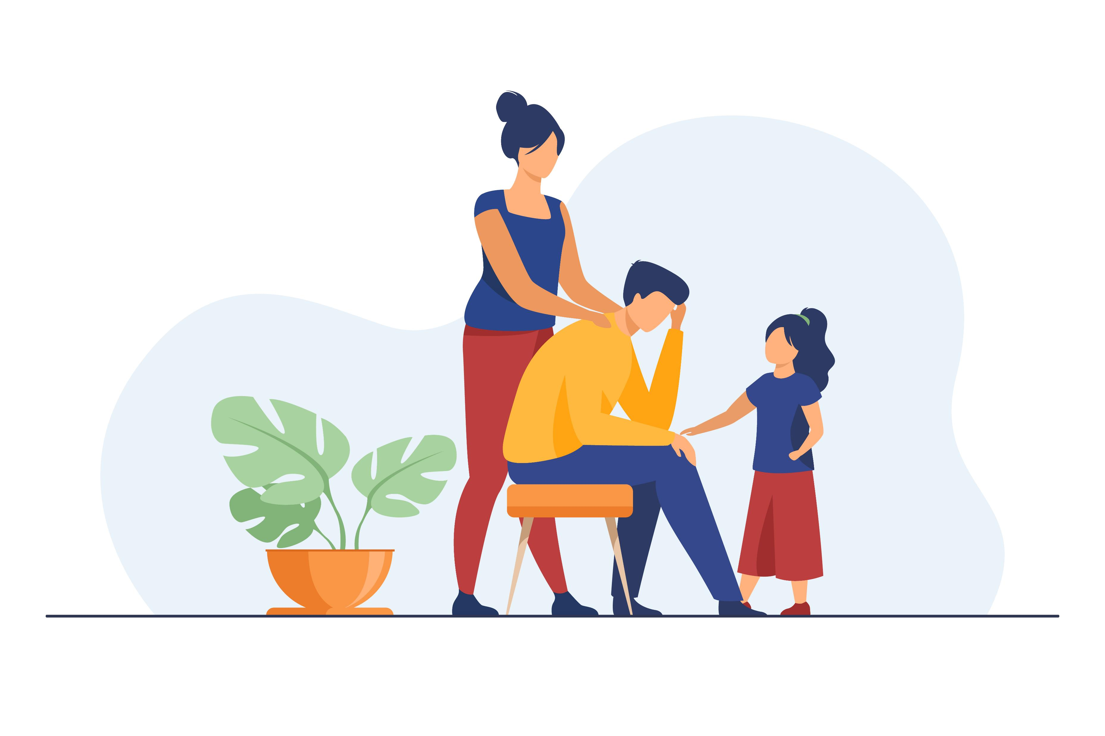
Empati
Empati mi sempati mi?
Empati;
  Karşıdakinin bakış açısıyla bakmak
  Onun duygu ve düşüncelerini doğru bir şekilde anlamak ve hissetmek
  O kişiyi anladığını ona ifade etmek
Empati, birine benzemek değil; kendi benliğini koruyarak karşıdaki kişinin içinde bulunduğu durumu anlayabilmektir.

Slide 8

Hoşgörülü ve Önyargısız Olma
Önyargı, sağlıklı bir iletişim sürecinin önünde duran bir duvar gibidir.
Önyargılarıyla hareket edenler, karşılarındaki kişinin ne söylediğinden çok onunla ilgili düşüncelerine odaklanırlar.
Önyargı bireylerin göndermiş oldukları iletilerin bir filtreden geçerek yorumlanmasına sebebiyet verir.
Sağlıklı ve etkili bir iletişim için insanın önyargılarından sıyrılması, vereceği mesajların hedefine ulaşabilmesi için karşısındakilerin de önyargılarından arınmış olması gereklidir.

Slide 9

Eleştirilere Açık Olmak
Etkili bir iletişim sürecinin olmazsa olmazlarından biri geri bildirimdir.
Geri bildirim, kişiye eksik yönlerini fark etmesi ve bu eksiklikleri gidermesi için bir fırsat niteliğindedir.
Eleştirilerin değerlendirilmesi, onlardan bazı dersler çıkarıp ona göre davranılması, kişinin eleştiriye açık olması anlamına gelmektedir.
Geçmişinden çıkaracağı dersler sayesinde insan ileri doğru yol alabilir çünkü eleştirinin dinamik bir yönü vardır.

Slide 10
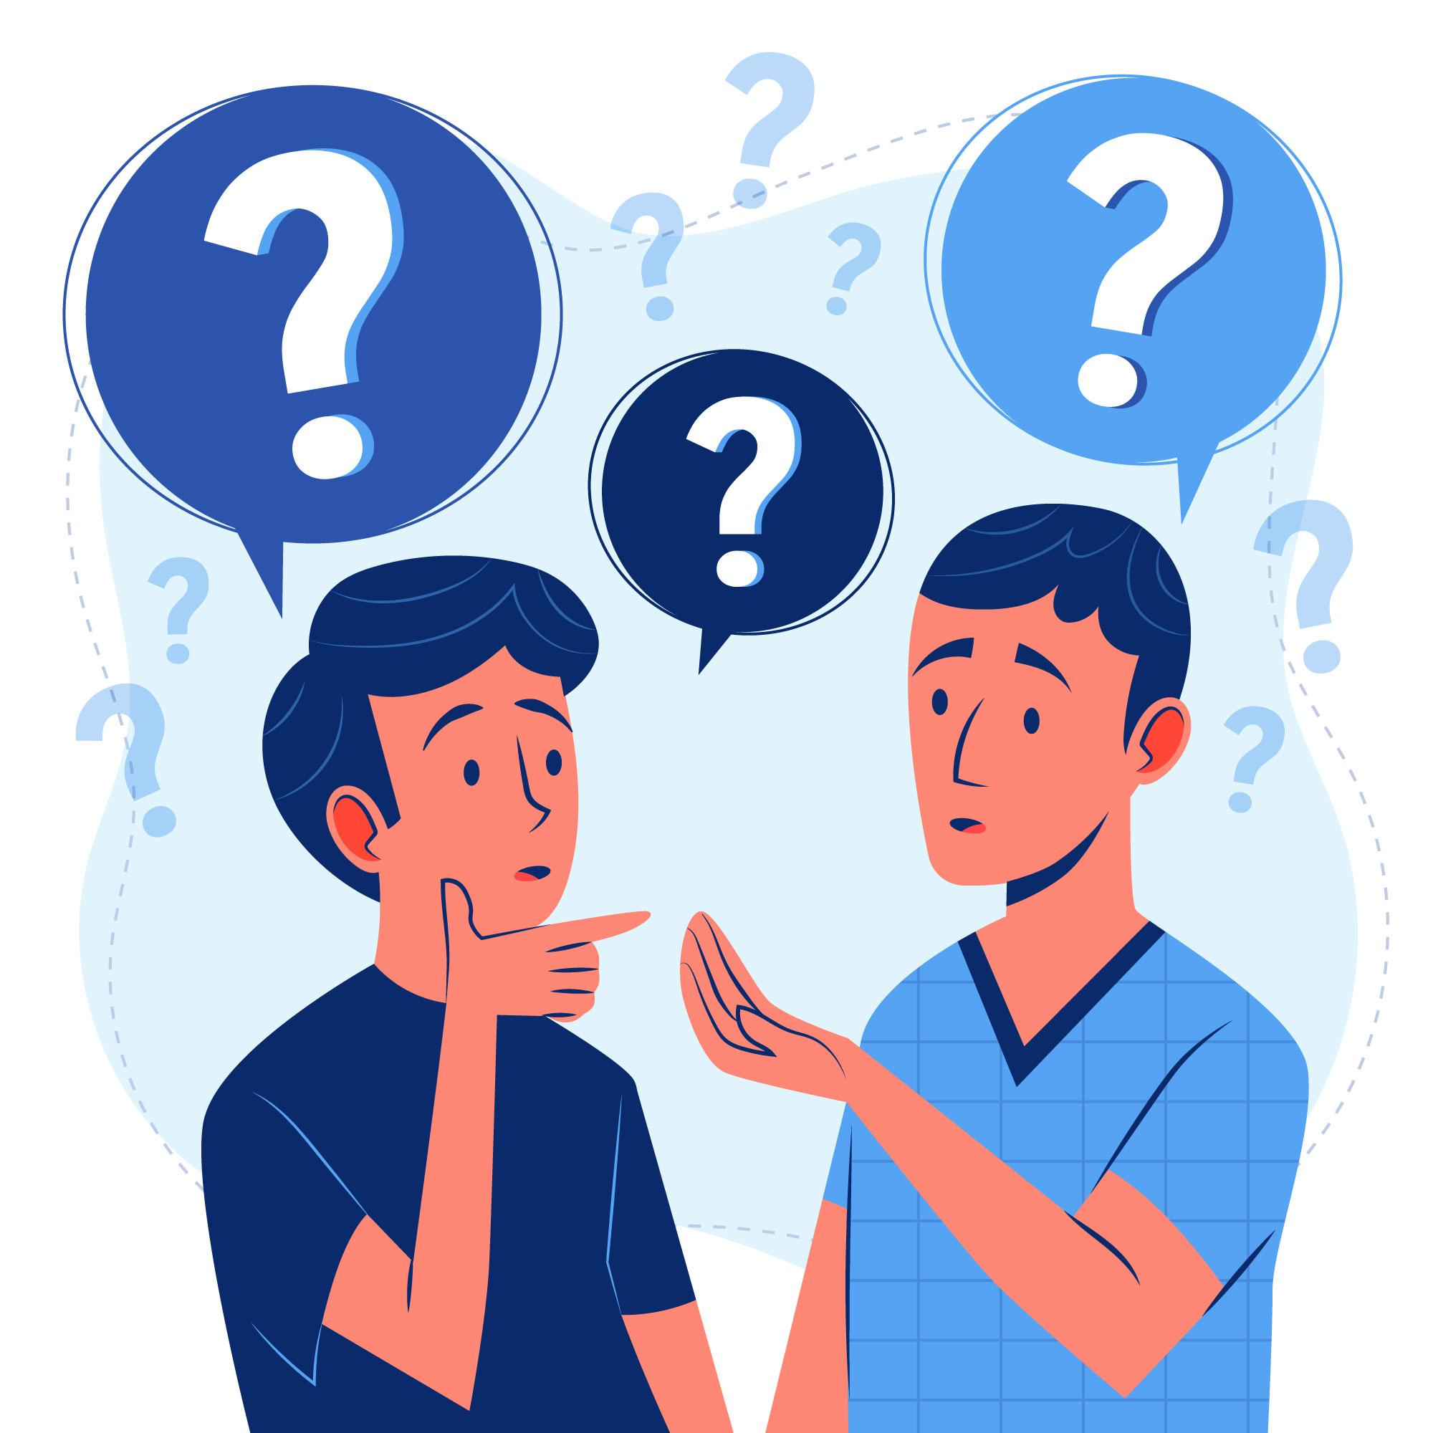
Sözsüz İletişim Unsurlarını Doğru Kullanabilmek
Uygun sözsüz iletişim öğeleriyle desteklenmiş bir konuşma ya da sunum dinleyenler üzerinde daha olumlu bir etki bırakacaktır.
Sözlü ve sözsüz iletişim, iletişim sürecinin iki yürütücü unsurudur. Etkili bir iletişim için ikisinden de faydalanmak gerekir.
Sözsüz iletişim, insanın altta yatan düşünce ve duygularını yüzeye çıkaran bir göstergedir.
Bunların denetim altında tutulması, insanın yaşamında çok ciddi etkileri olan ve öğrenilmesi gereken bir beceridir.

Slide 11
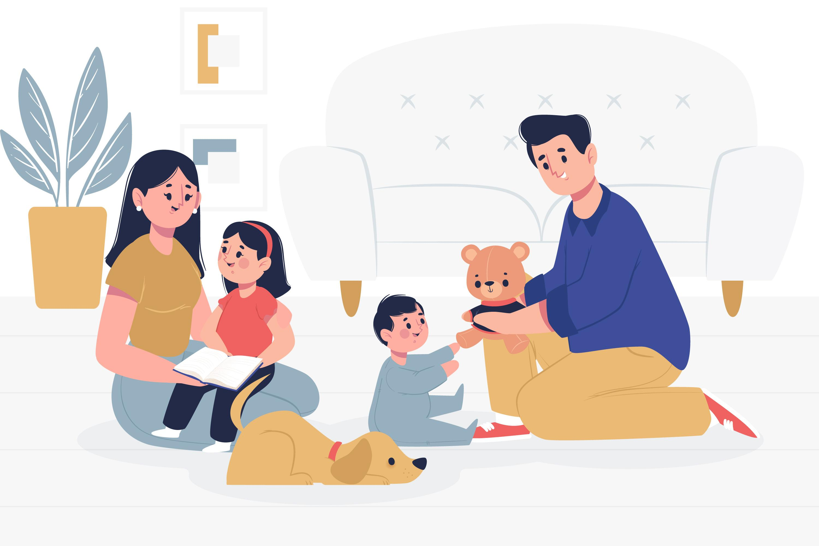
Çocukların İletişim Becerilerinin Geliştirilmesi
Çocuğunuzla konuşmak için her fırsatı değerlendirin
  Çocuğunuzun sohbeti başlatması için onu cesaretlendirin
  Daha yüksek bir zeka için daha zengin bir kelime dağarcığı
Günü özetleyin
  Okuldan geldiğinde okulda neler yaptığını anlatmasını isteyin
  Siz de o gün neler yaptığınızdan bahsedebilirsiniz

Slide 12
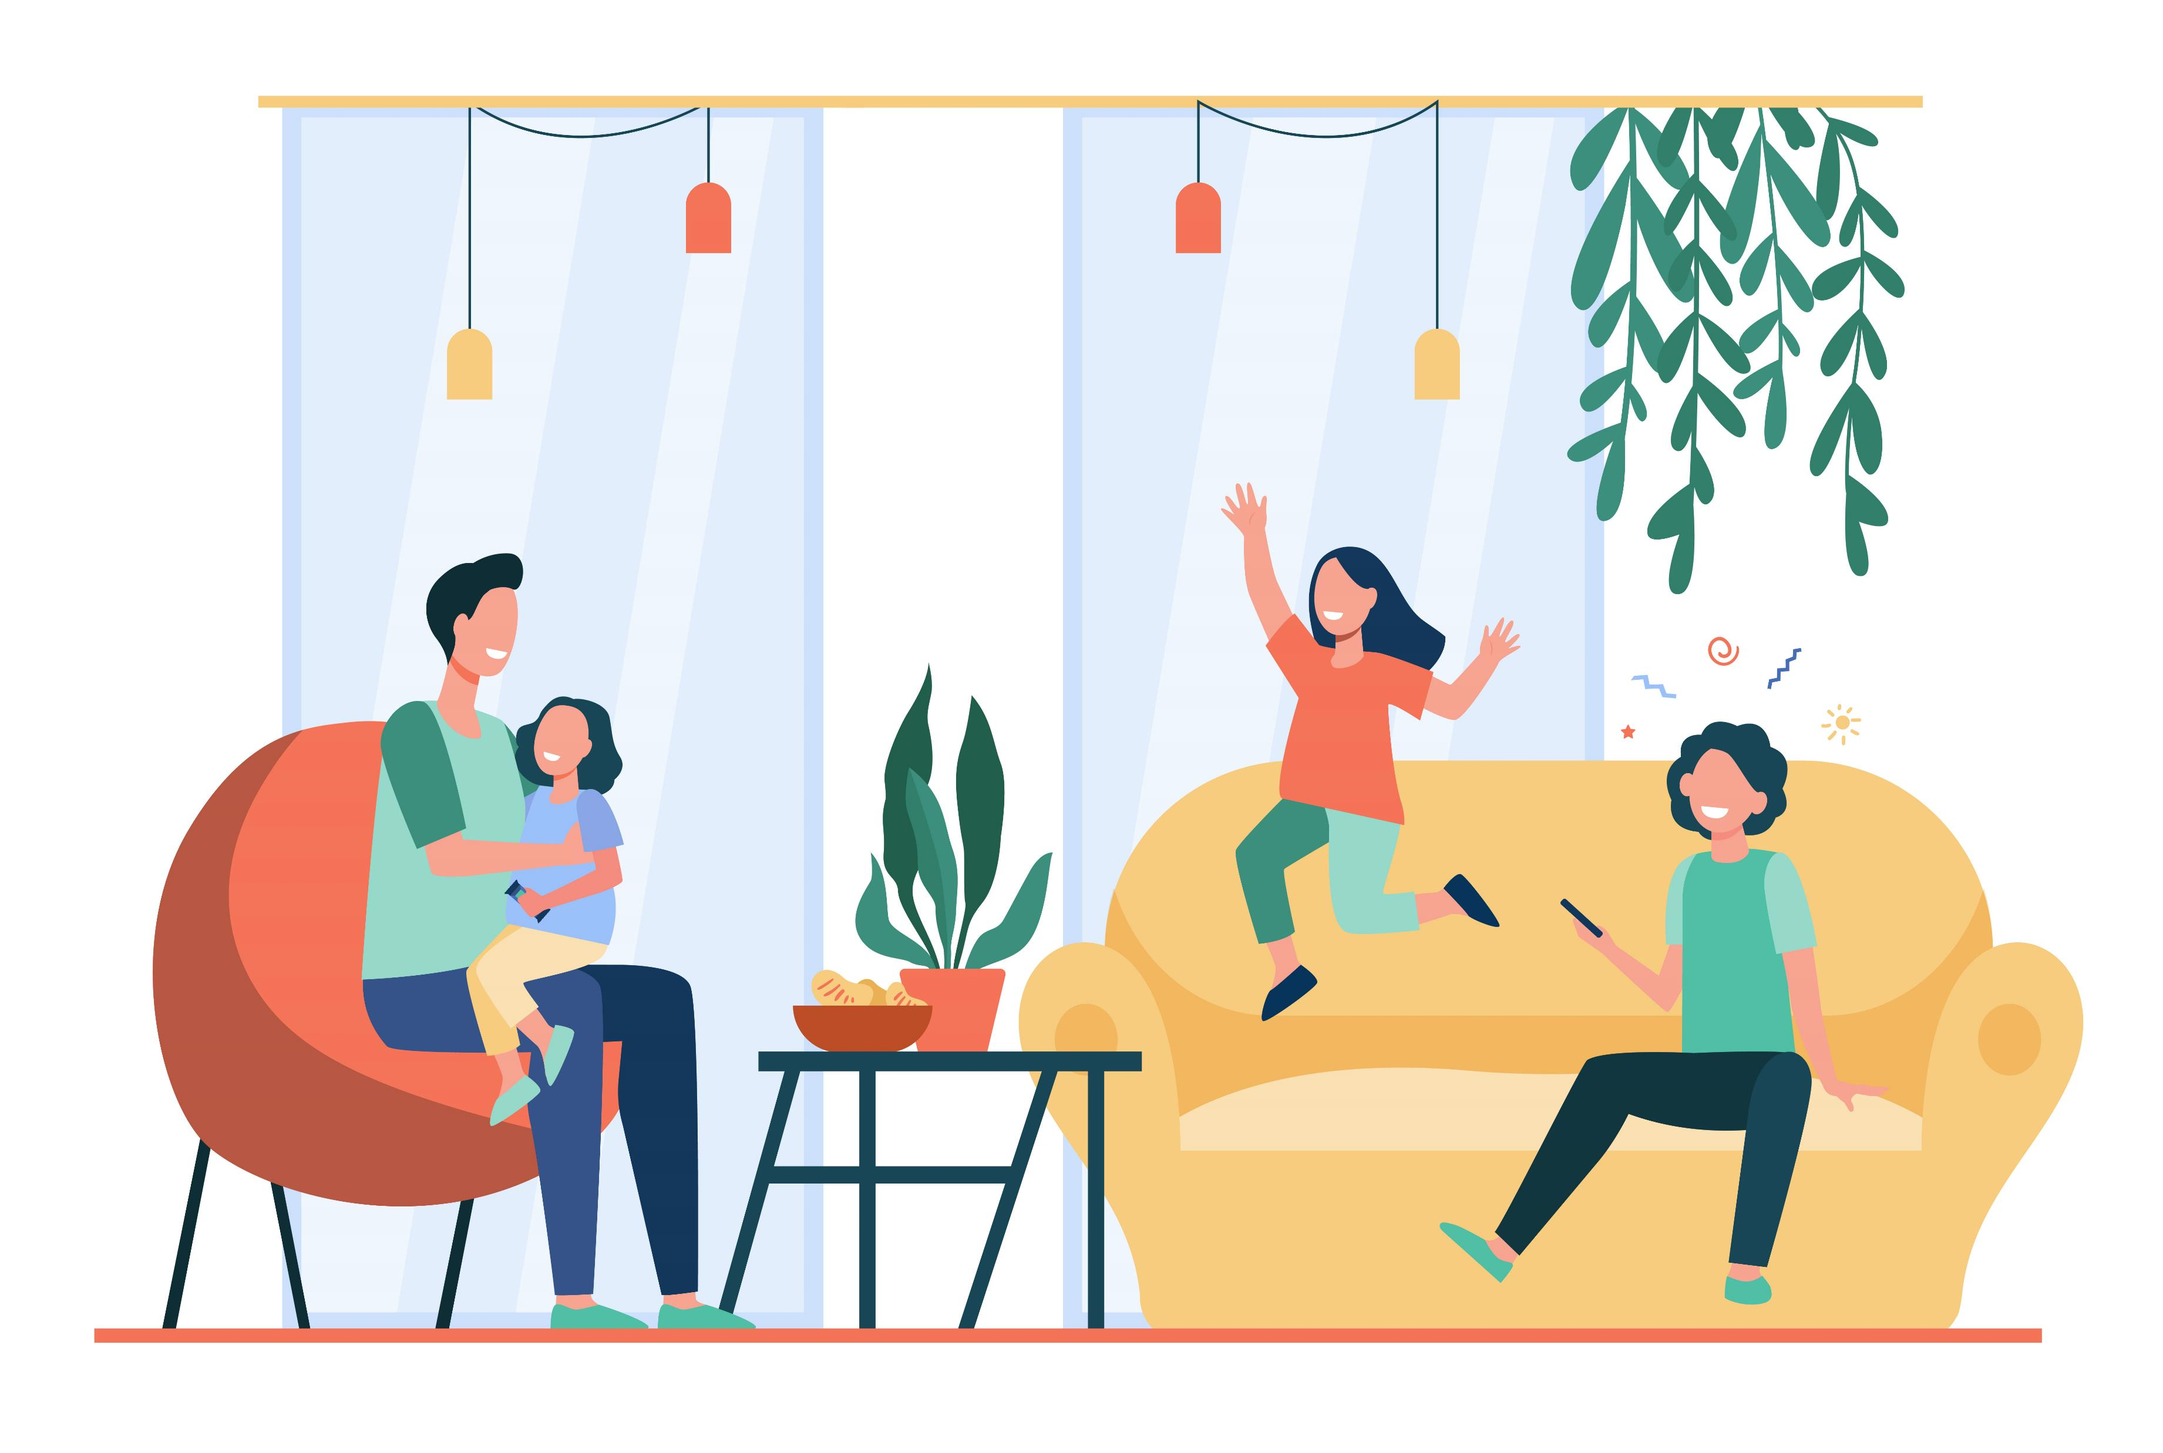
Çocukların İletişim Becerilerinin Geliştirilmesi
Çocuğunuzun anlattıklarından çıkardığınız sonucu onla paylaşın
  Anlattıklarını birkaç cümleyle özetleyebilirsiniz
Günlük hayatın provasını evde yapabilirsiniz
  Örneğin birine nasıl adres soracağını canlandırabilirsiniz

Slide 13
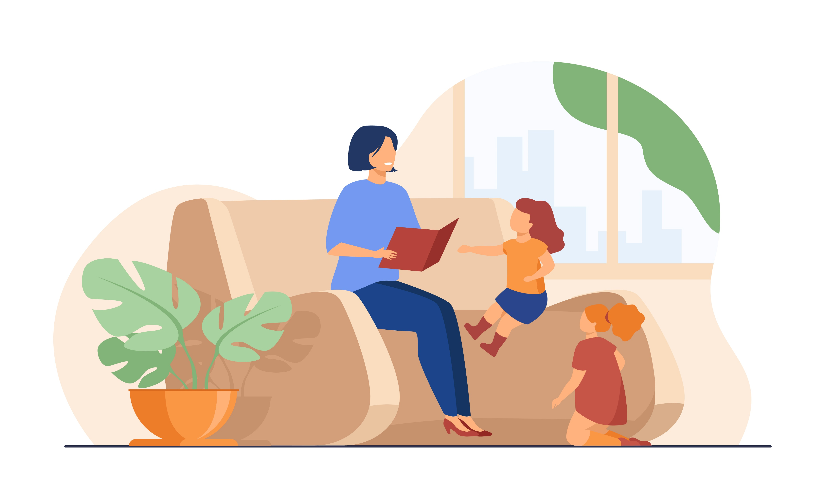
Çocukların İletişim Becerilerinin Geliştirilmesi
Beden dilini öğrenmesini sağlayın
  Yaptığınız hareketin ne anlama geldiğini açıklayabilirsiniz
Çocuğunuzla beraber kitap okuyun
  Beraber okuduğunuz kitap hakkında ona sorular sorun
  Etkileşimli kitap okumayı uygulayabilirsiniz

Slide 14
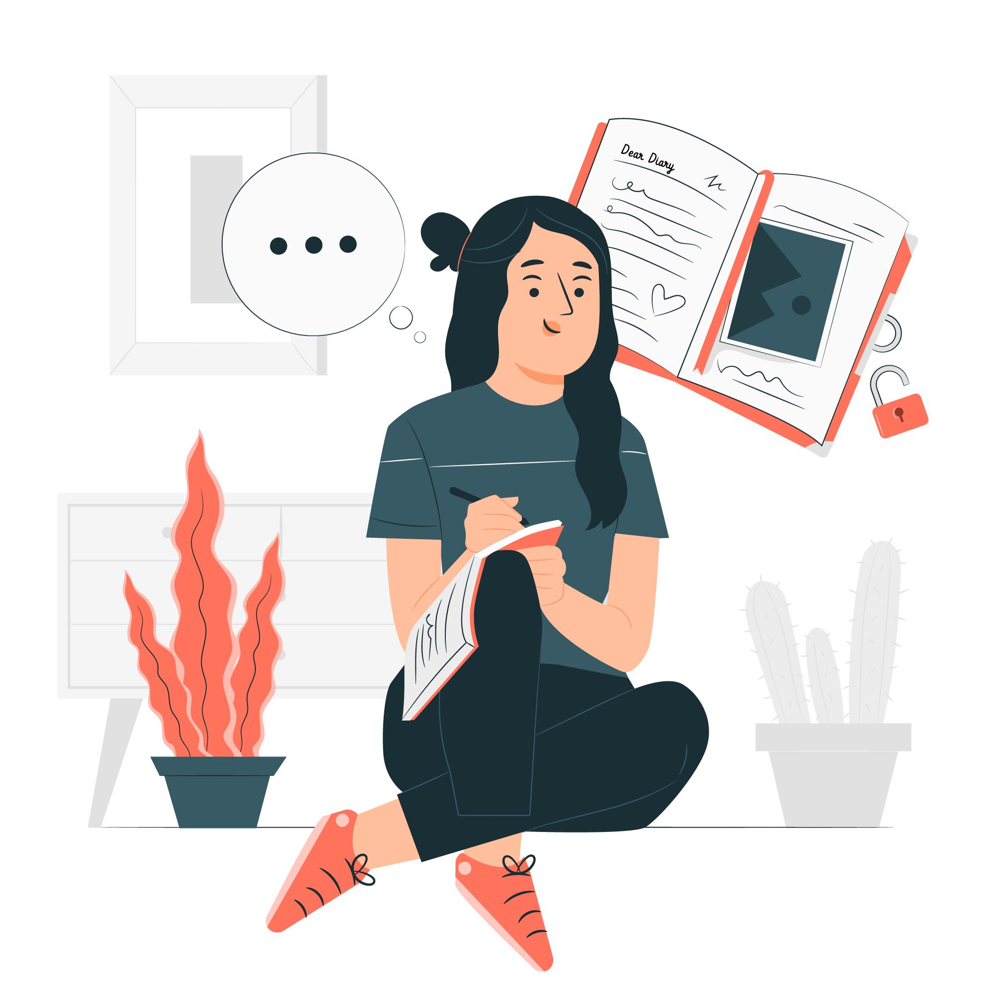
Çocukların İletişim Becerilerinin Geliştirilmesi
Çocuğunuzun fikirlerine başvurun
  Onun fikirlerine saygı duyduğunuzu ve fikirlerini önemsediğinizi hissettirin
Çocuğunuzun günlük tutmasını teşvik edin
  Bu yöntem, başkalarıyla paylaşamayacakları şeyleri ifade etmelerini kolaylaştıracaktır.

Slide 15

İbrahim Şahin
Psikolojik Danışman
Şanlıurfa Rehberlik ve Araştırma Merkezi

Slide 16

Kaynaklar
https://cdn-acikogretim.istanbul.edu.tr/auzefcontent/20_21_Guz/etkili_iletisim_becerileri/index.html
https://www.understood.org/articles/en/10-ways-to-improve-your-grade-schoolers-communication-skills
Görseller: freepik.com

